Slide 1
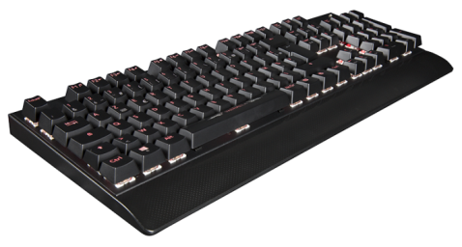
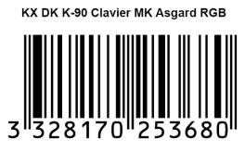
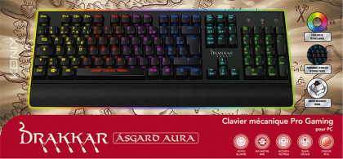
ACCESSOIRES PC
Drakkar Ásgard RGB
Clavier gamer mécanique RGB
Caractéristiques techniques :
Switches mécaniques marron optimisées pour l'entrée rapide de commandes
Clavier mécanique AZERTY standard de 105 touches
Rétroéclairage de l’intérieur des touches, avec 7 couleurs paramétrables sur chaque touche et luminosité réglable, ainsi qu’un choix de 10 effets de lumière.
Cinq profils de rétroéclairage paramétrables
Anti-ghosting complet
Raccourcis multimédia
Aspect noir avec châssis en métal et repose-poignet
Touches de déplacement permutables (Touches directionnelles/ZQSD)
Verrouillage possible des touches Windows et Application
Cordon tressé avec connecteur plaqué or
Compatible avec Windows XP/Vista/7/8/10
Caractéristiques principales
Type de clavier | Mécanique
Type de touches | Switchs mécaniques marron
Anti-ghosting | Complet
Verrouillage de la touche Windows | Oui
Touches multimédia | 12
Inversion des touches directionnelles | Oui
Rétro-éclairage | Oui (7 couleurs)
Connexion
Type de connexion | Filaire
Interface | USB
Compatibilité
Configuration requise | Compatible avec Windows XP/Vista/7/8/10
Garantie | 3 ans
Ref Innelec : 61881191745 Gencod : 3328170253680 Deee : 0,08 €
PVPC* : 89,99 €
 | Poids (kg) | Longueur (mm) | Largeur (mm) | Hauteur (mm) | Quantité (pcs)
Unité | 1,63 | 215 | 60 | 465 | 1
Sous PCB
Master PCB | 10,4 | 475 | 350 | 235 | 6
*Prix de vente public conseillé

